Slide 1
16. Magnetické brzdy
Na silný magnet padajúci vnútrom neferomagnetickej kovovej rúry pôsobí brzdná sila. Preskúmajte tento jav.

Slide 2
Čo je príčinou brzdenia
Vzájomný pohyb magnetu a vodiča
Vznik elektrického prúdu vo vodiči
Silové pôsobenie prúdu vodičom a magnetického poľa magnetu
Výsledná sila má brzdný účinok
Pekné vysvetlenie podstaty javu: (http://www.youtube.com/watch?v=otu-KV3iH_I)

Slide 3
Od čoho závisí brzdenie
Urobíme veľmi zjednodušený model v súradnicovej sústave magnetu:
Z magnetu vychádza magnetický indukčný tok, ten takmer celý pretína vodivú stenu trubky
Magnetické pole v trubke pôsobí na elektróny pohybujúce sa vzhľadom na magnet
V stene trubky vznikne elektrický prúd
Magnetické pole magnetu pôsobí silou na prúd v stene, rovnaká (ale opačná) sila pôsobí aj na magnet
Gravitačná a magnetická sila sú v rovnováhe

Slide 4
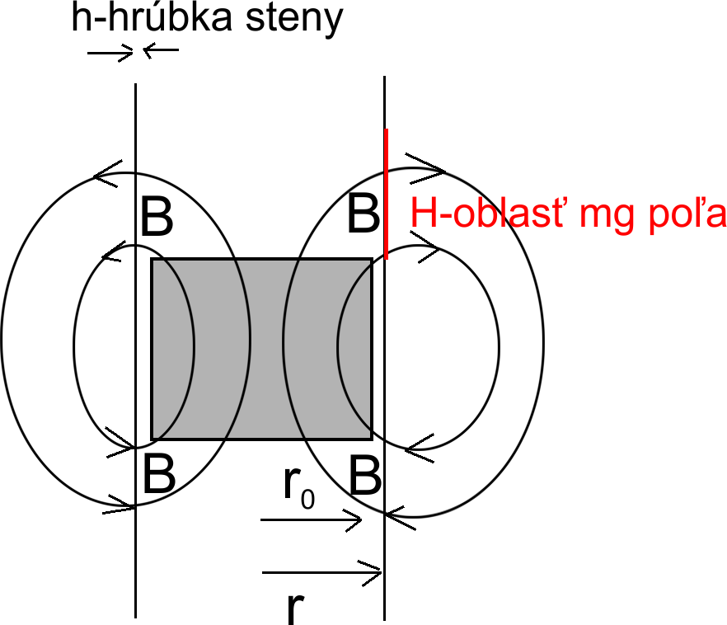
1.Magnetické pole v stene trubky
H = a.r, a – geometrická konštanta
Z magnetu ide tok φ₀, väčšina z neho pretne stenu φ = b.φ₀, b – geometrická konštanta
B = φ/(2πrH)= b.φ₀/(2πr²a)

Slide 5
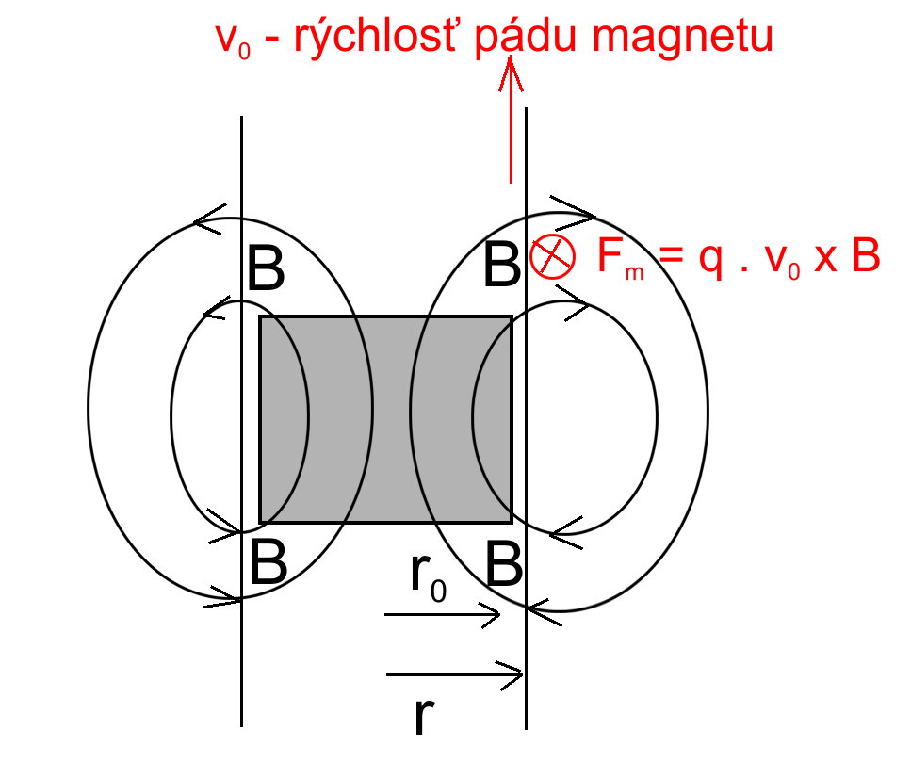
2.-3. Elektrický prúd v stene
Magnetická sila na náboj q v stene: F_{m} = q . v₀ x B v₀ – rýchlosť pádu magnetu
Na pohyb náboja vo vodiči treba napätie (el. pole): F_{e} = q.E = q.v₀ x B = F_{m}
Ekvivalentné napätie na trubke: U = E. 2πr = q.v₀.B.2πr
Ohmov zákon: I = U/R R = (2πr)/(σ_{Cu}.h.H)
Výsledok: I = (b.v0.h. φ_{0.} σ_{Cu})/(2πr)

Slide 6
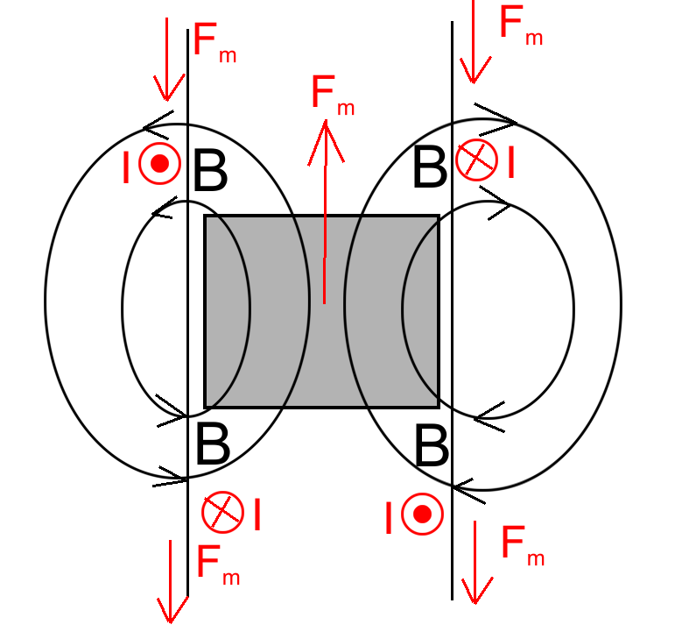
4. Brzdná sila
Magnetická sila na prúd v stene: F_{m} = 2πr . I x B
Na magnet – opačná sila od oboch prúdov (hore aj dolu): F_{m} = 2 . 2πr . I x B
Po dosadení: F_{m} = (2b²/a) . (v₀.h.φ₀²)/(σ_{Cu}.2πr²) (2b²/a) – konštanta rádu 1, skôr menej

Slide 7
5. Rovnováha
Gravitačná sila pôsobiaca na magnet: F_{g} = mg = ρ_{m} . πr₀². L . g L – dĺžka magnetu, r₀ – polomer
Magnetický materiál je charakterizovaný magnetickou indukciou B_{r} , ktorú vie vytvoriť. Preto: φ₀= B_{r} . πr₀²
Po dosadení do rovnosti F_{g} = F_{m} dostávame: v₀ = (a/b²) . (ρ_{m} .L.g.r² )/(h. B_{r} ².σ_{Cu}.r₀²) (a/b²) – konštanta rádu 1, skôr viac (možno 2-3)

Slide 8
Je model aspoň trochu reálny?
v₀ = (a/b²) . (ρ_{m} .L.g.r² )/(h. B_{r} ².σ_{Cu}.r₀²) Neodýmové supermagnety: ρ_{m} = 8300 kg/m³ B_{r} = 1,2 T
Rozmery magnetu r₀ = 5 mm L = 30 mm
Vodivosť medi σ_{Cu} = 6.10⁷ S/m
Rozmery trubky r = 7 mm h= 1 mm
Konštanta a/b² = 1, bude skôr viac (2-3)
v₀ = 5,6 cm/s
Celkom dobrý výsledok!
Namerané: 12 cm/s

Slide 9
Čo predpovedá model?
v₀ = (a/b²) . (ρ_{m} .L.g.r² )/(h. B_{r} ².σ_{Cu}.r₀²)
Dôležitý je pomer r/r₀: magnet by mal čo najlepšie vypĺňať trubku
Materiál magnetu je veľmi dôležitý. Klasické „čierne“ feritové magnetky majú B_{r} = 0,3 T, budú padať (1,2/0,3)² = 16x rýchlejšie
Materiál trubky (jeho el. vodivosť) je dôležitý. Hliník má el. vodivosť 3,5 . 10⁷ S/m, magnet bude padať 6/3,5 = 1,7x rýchlejšie
Hrúbka steny je dôležitá: dvakrát hrubšia stena a magnet bude padať dvakrát pomalšie
Tvar magnetu je dôležitý – dlhý je horší

Slide 10
Čo nepredpovedá model?
Čo sa stane, ak trubku po dĺžke rozpílime? Prúd sa uzavrie pozdĺž štrbiny Dráha prúdu bez štrbiny: 2 . (2πr) ≈ 6 cm Dráha prúdu so štrbinou: 2 . (2πr) + 2 . L ≈ 12 cm Prúd (a teda aj sila) - polovičný
Čo sa stane, ak by sme do výpočtu zahrnuli aj magnetické pole prúdov indukovaných v stene?
...

Slide 11
Čo s úlohou?
Zmerať závislosti od priemeru trubky, priemeru magnetu, materiálu trubky, dĺžky magnetu, ... a porovnať ich s modelom
Ak niečo nesedí, upraviť model alebo urobiť lepší
Nájsť na Internete presnejšie riešenie úlohy a zistiť, či namerané údaje lepšie sedia s ním, alebo stačí jednoduchý model
Zamyslieť sa nad limitnými (extrémnymi) prípadmi:
Ak by bola vodivosť trubky nekonečná, bude magnet brzdený rovnako, viac alebo menej?
Ak by bola hrúbka steny nekonečná, bude brzdenie nekonečné, alebo sa rýchlosť bude blížiť k nejakej minimálnej hodnote? Akú hrubú stenu potrebujeme, aby jej ďalšie zhrubnutie už takmer nič nevylepšilo?
...

Slide 12
Literatúra
Veľa sa dá nájsť na internete, linky napríklad v Kite Ilju Marčenka
Vedecké riešenie (ťažké, ale dáva jednoduché výsledky v špeciálnych prípadoch):
http://arxiv.org/pdf/physics/0406085v2.pdf

